Slide 1
Отчет по лабораторной работе №2
РОССИЙСКИЙ УНИВЕРСИТЕТ ДРУЖБЫ НАРОДОВ
Факультет физико-математических и естественных наук
Кафедра прикладной информатики и теории вероятностей
Дисциплина: Операционные системы
Отчет подготовила
Алмазова Елизавета,
группа НПМбд-01-21

Slide 2
Цель работы и задание
Цель работы: изучить идеологию и применение средств контроля версий, освоить умения по работе с git.
Задание:
Создать базовую конфигурацию для работы с git;
Создать ключ SSH;
Создать ключ PGP;
Настроить подписи git;
Зарегистрироваться на Github;
Создать локальный каталог для выполнения заданий по предмету.

Slide 3
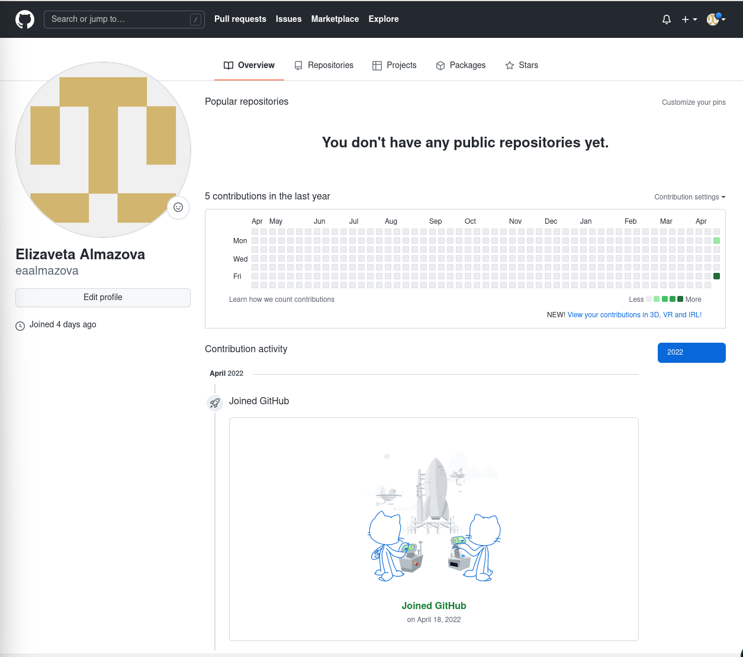
Ход работы. Создание аккаунта на GitHub
Я создала и заполнила учетную запись на cайте https://github.com. Логин – это мой логин в дисплейном классе, eaalmazova.

Slide 4
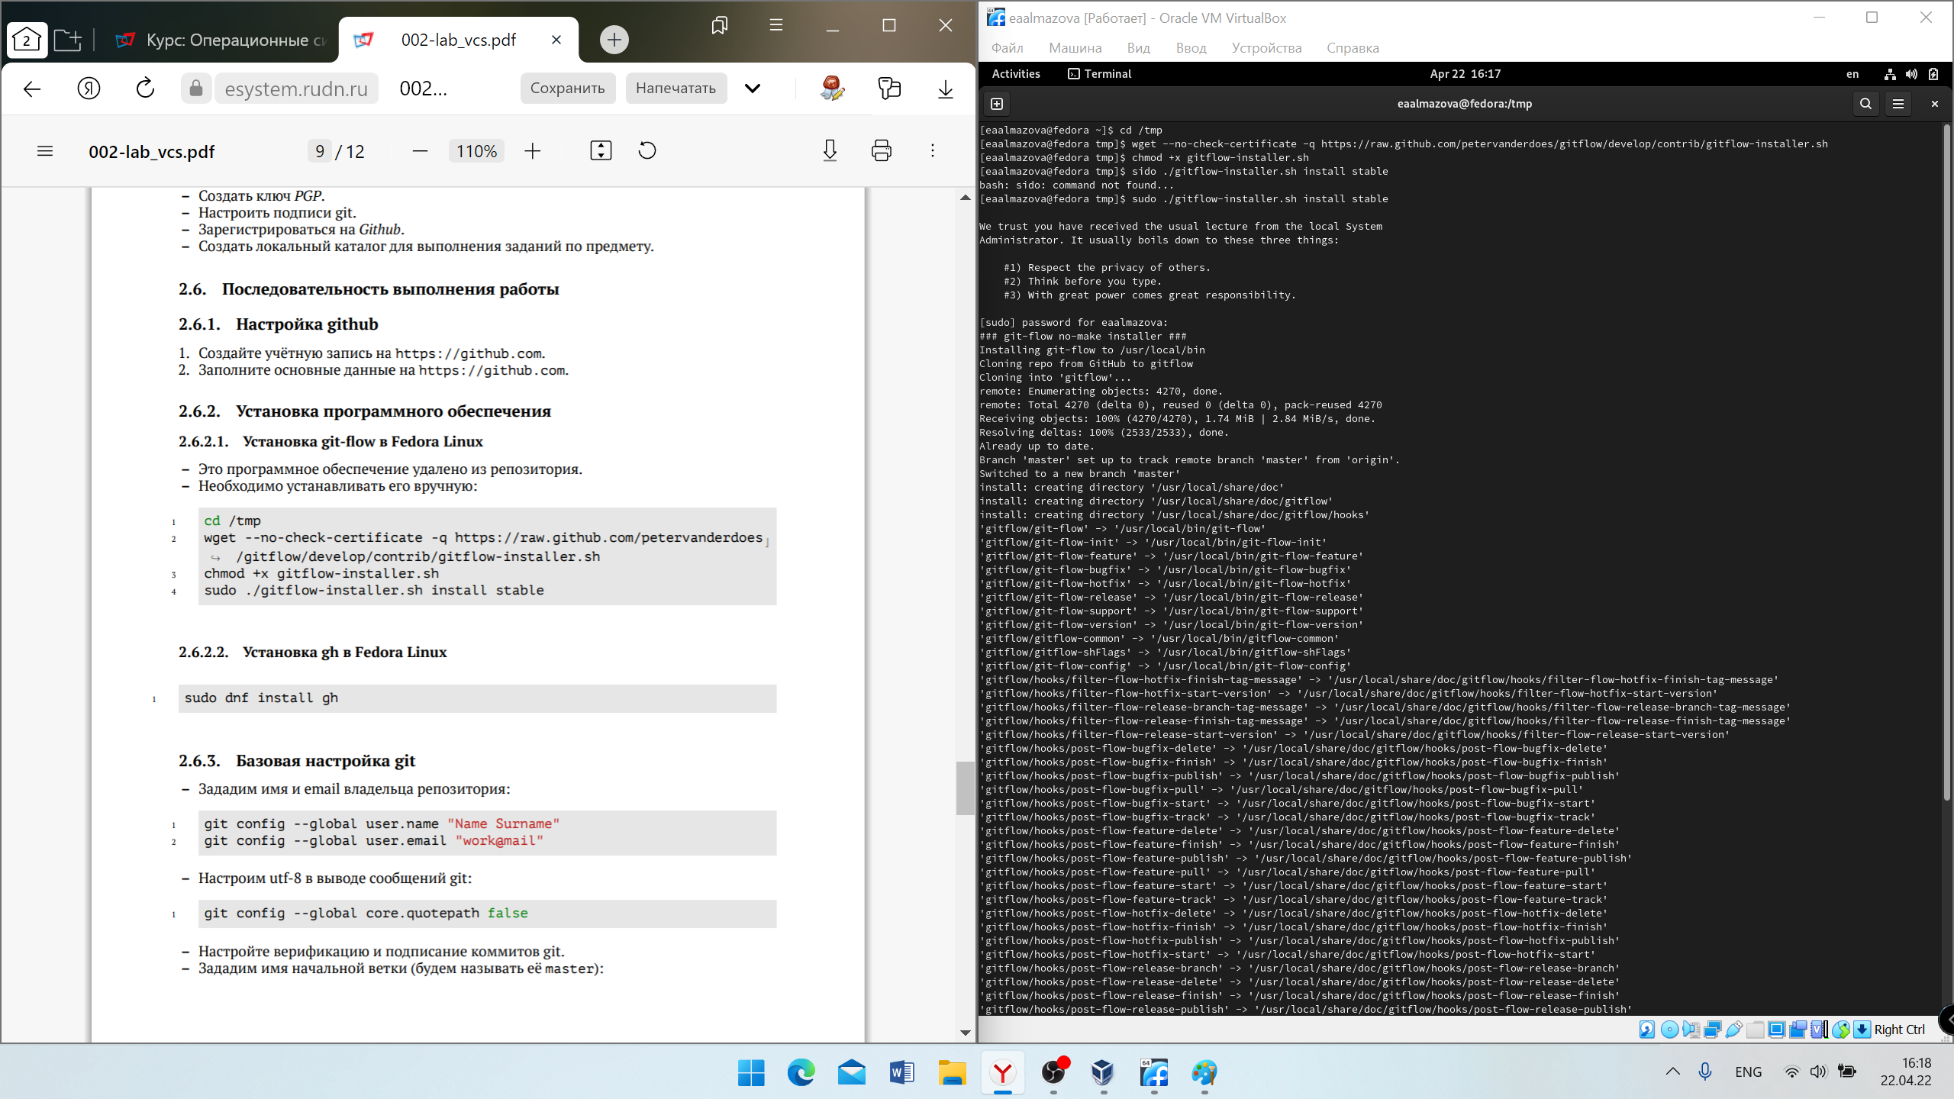
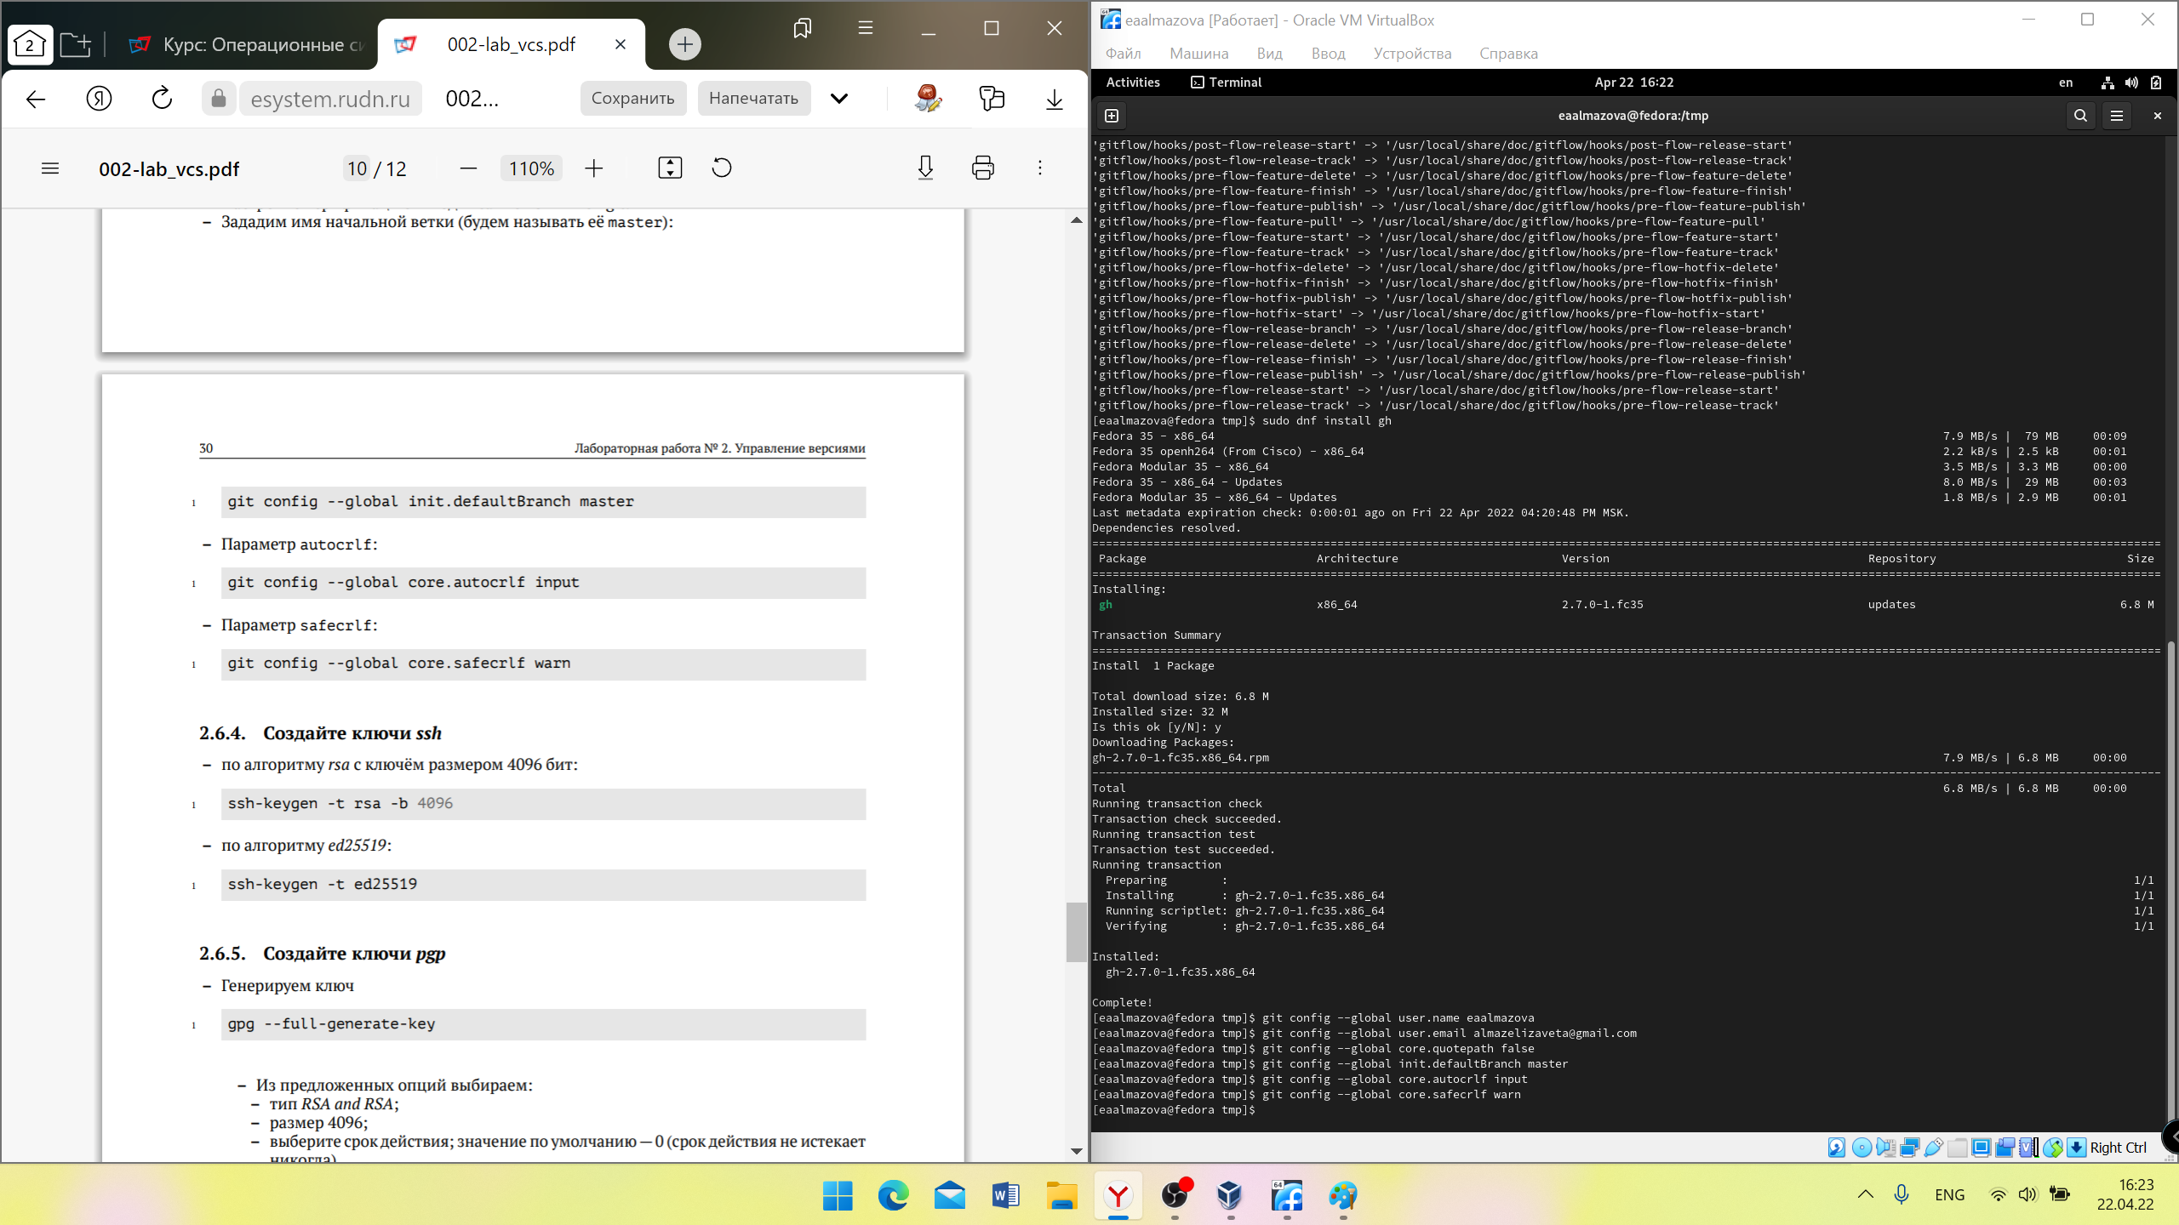
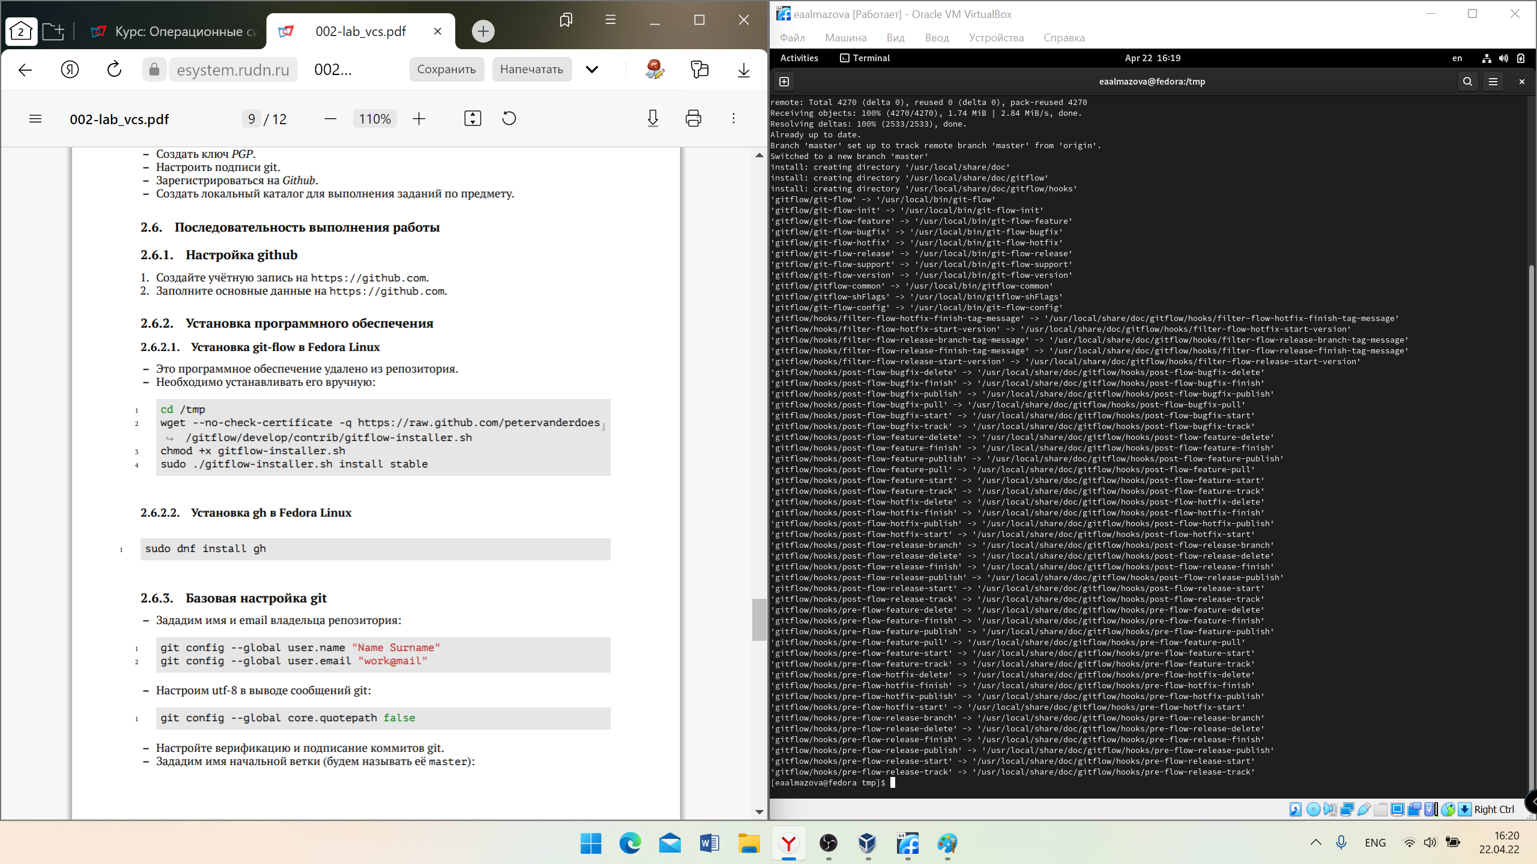
Ход работы. Установка git-flow, gh, настройка git

Slide 5
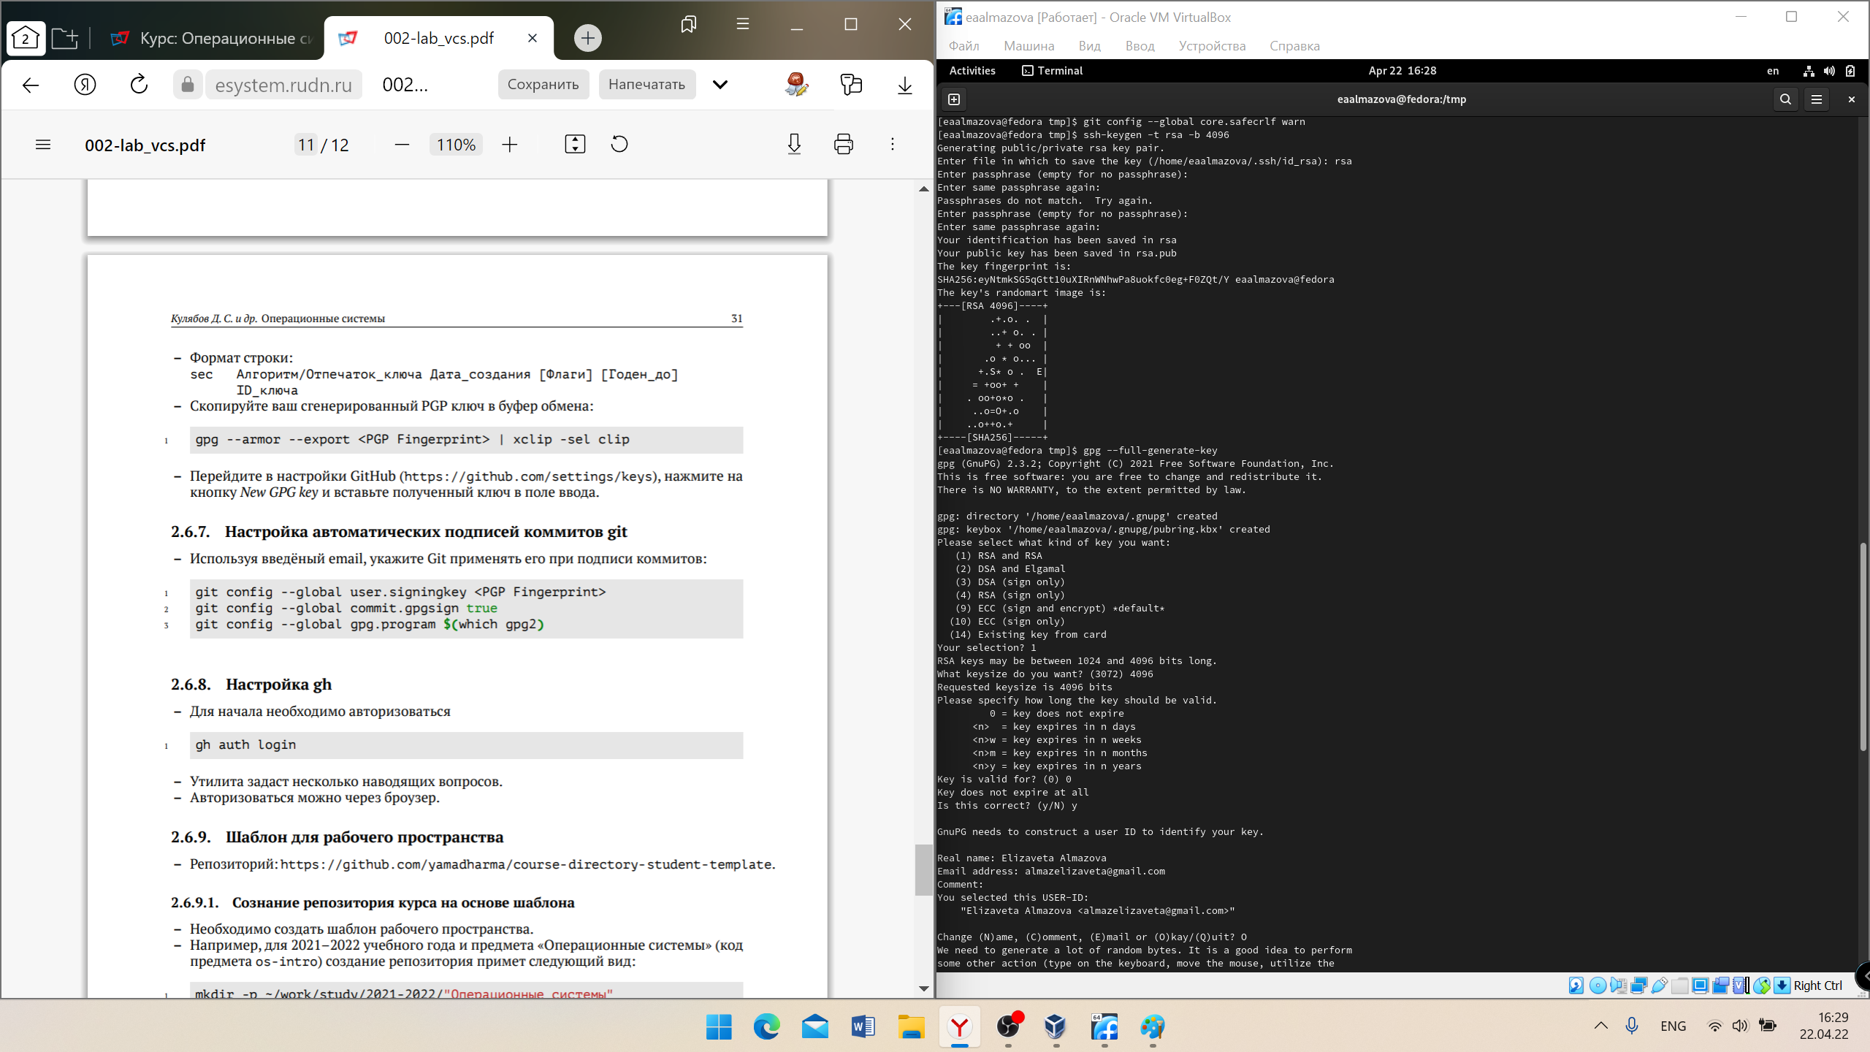
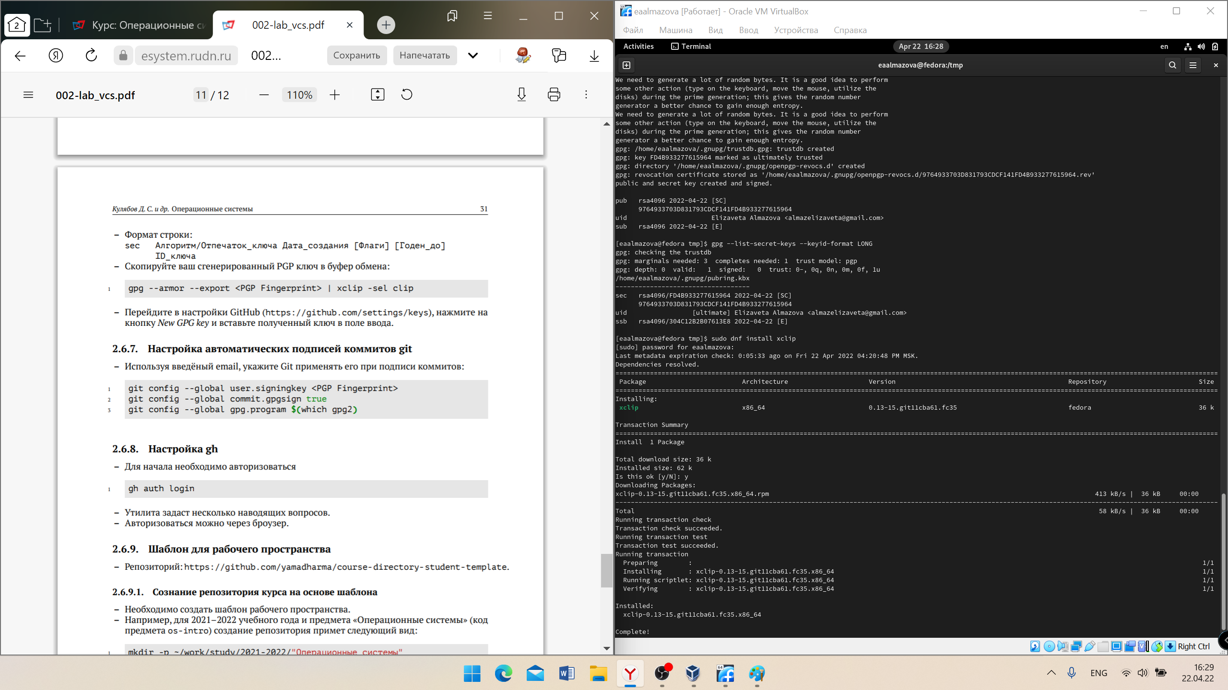
Ход работы. Создание ключей ssh и pgp
Я создала ключ ssh по алгоритму rsa с ключем размером 4096 бит (команда: ssh-keygen –t rsa –b 4096 и ключ pgp (команда генерации: gpg --full-generate-key): тип RSA and RSA, размер 4096, срок действия не истекает никогда. Для сохранения в ключе я также ввела личную информацию: имя и адрес электронной почты, указанный на GitHub.

Slide 6
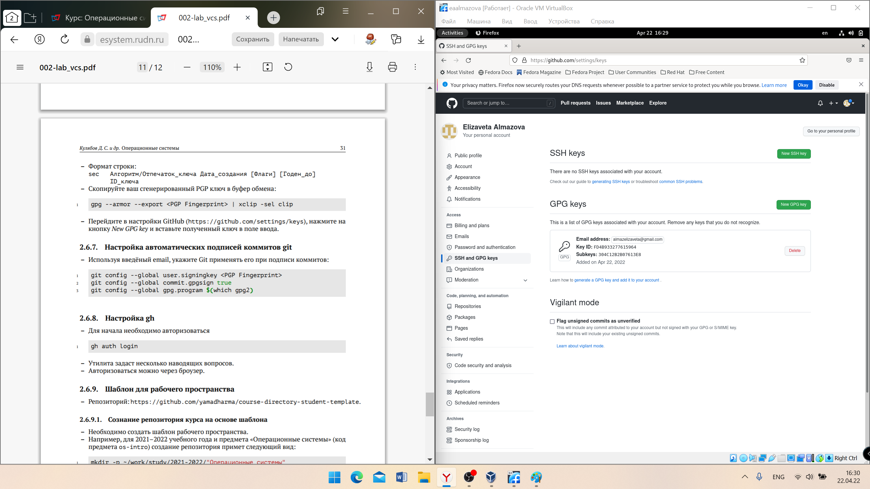
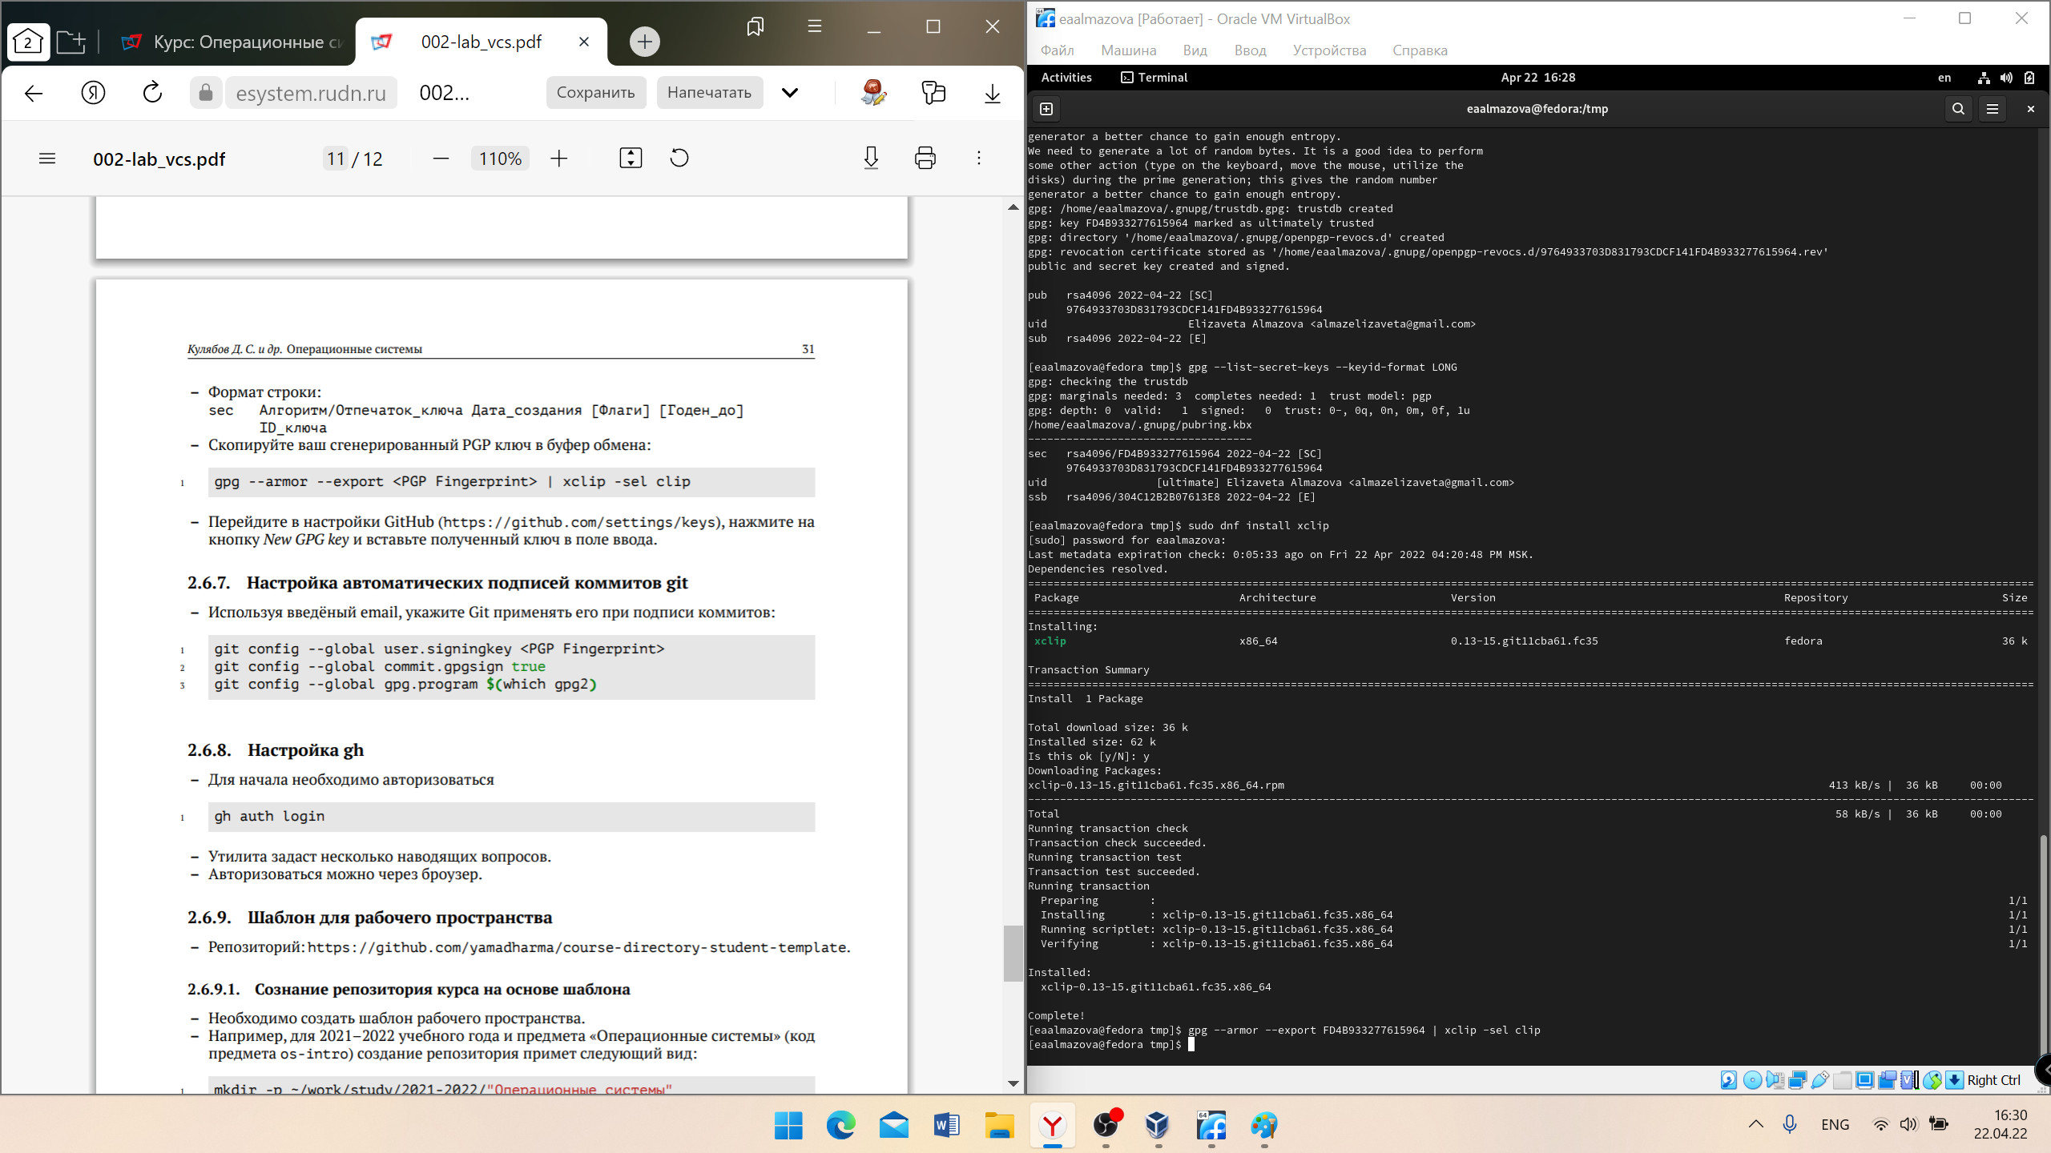
Ход работы. Добавление ключа GPG на GitHub
Я вывела список ключей с помощью команды gpg --list-secret-keys --keyid-format LONG. Для копирования ключа в буфер обмена я также установила утилиту xclip с помощью команды sudo dnf install xclip.
Затем я скопировала сгенерированный PGP ключ в буфер обмена (команда: gpg --armor --export FD4B933277615964 | xclip -sel clip, где FD4B933277615964 – отпечаток ключа) и добавила его как новый GPG ключ в настройках GitHub.

Slide 7
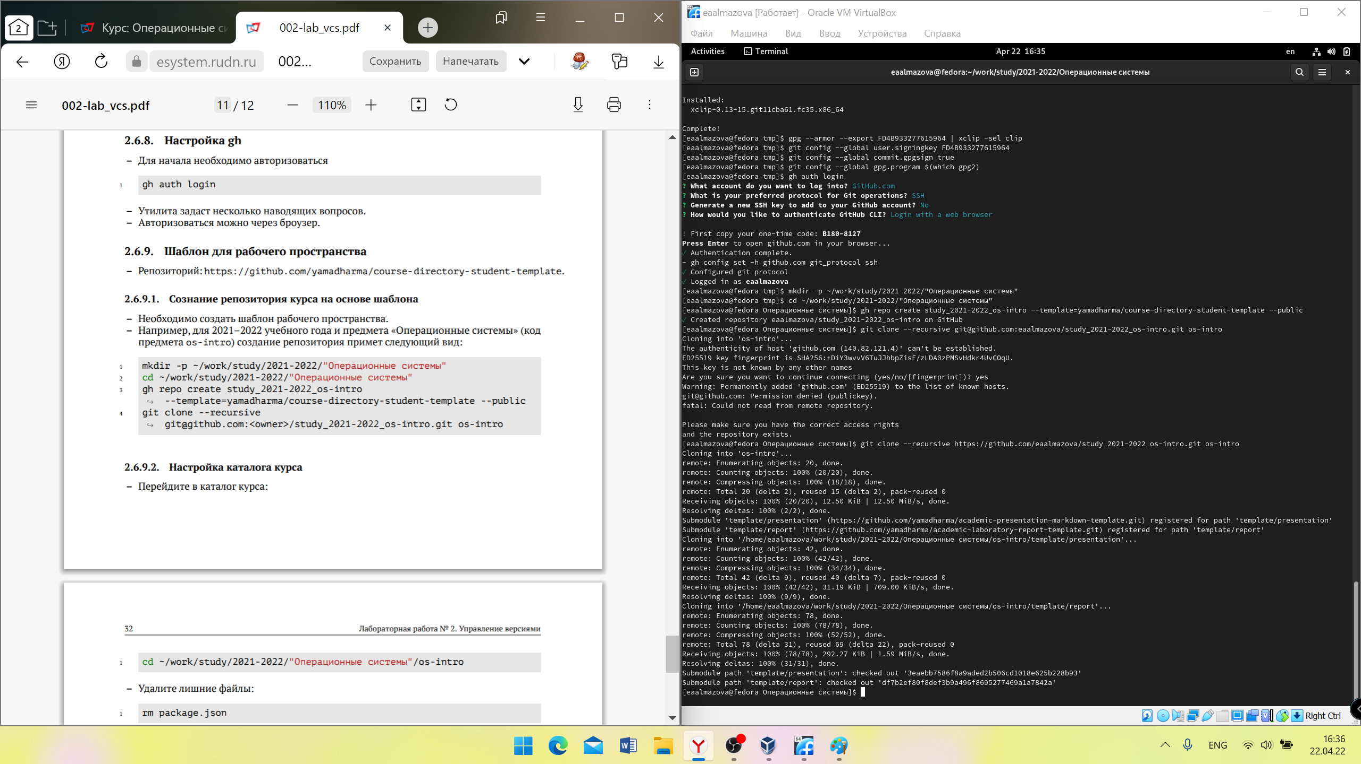
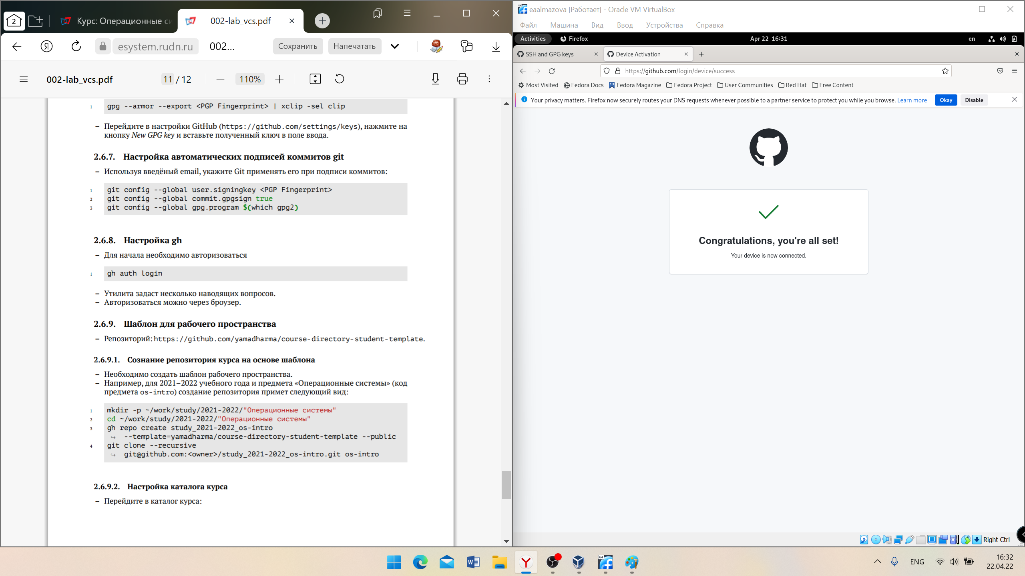
Ход работы. Подписи коммитов и авторизация
Я настроила автоматические подписи коммитов git. Затем я авторизовалась с помощью команды gh auth login, ответив на несколько вопросов.

Slide 8
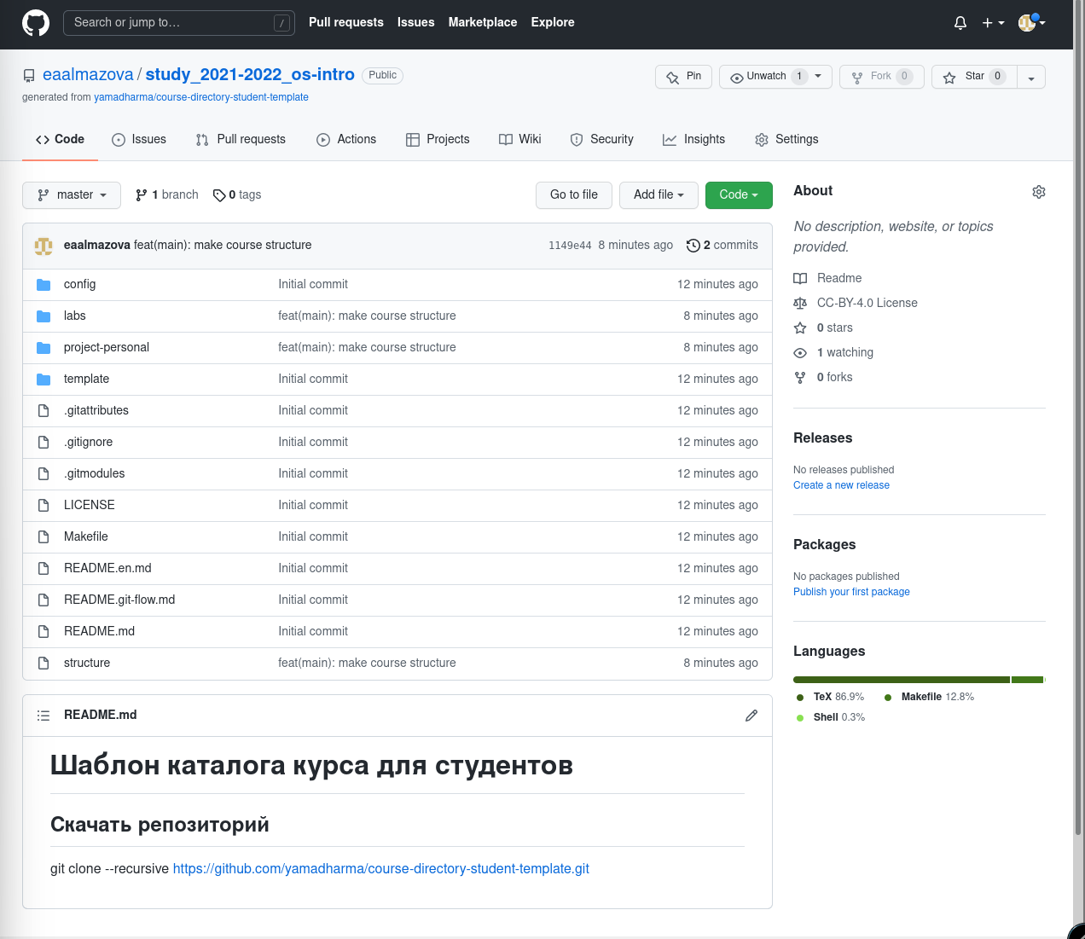
Ход работы. Создание и отправка репозитория
Я создала репозиторий курса в терминале на основе шаблона. Я перешла в каталог курса с помощью команды cd ~/work/study/2021-2022/"Операционные системы"/os-intro. Там я удалила лишний файл с помощью команды rm package.json и создала необходимый каталог командой make COURSE=os-intro. Затем я отправила файлы на сервер.

Slide 9
Вывод
В ходе выполнения данной лабораторной работы я изучила идеологию и применение средств контроля версий, освоила умения по работе с git.

Slide 10
Спасибо за внимание!

